Slide 1
Intriguing Effects of a Quantum Magnetic Impurity
with/without vortex in Topological Superconductors
Xiaoqun Wang
xiaoqunwang@zju.edu.cn
School of Physics, Zhejiang University
04/15/2023
QMBC-11，2023

Slide 2
Outlines
Background related issues on Topological superconductors(TSCs)
Anderson impurity coupled to TSCs with/
without vortex
Numerical results
Summary
Reference： Phys. Rev. Lett. 122, 087001 (2019).
arXiv: 2206.04862 (2022)

Slide 3
Acknowledgements
Collaborators
  Rui Wang, Shanghai Jiaotong Univ./Nanjing University
  Wei Su, Shanghai Jiaotong Univ./Sichun Normal University/CSRC
  Baigeng Wang, Nanjing University
  Jian-xin Zhu, Los Alamos NL, USA
  Changfeng, Chen, UNLV, USA
  C.S. Ting, U. of Houston, USA
  Financial supports
  NSFC
  MOST

Slide 4

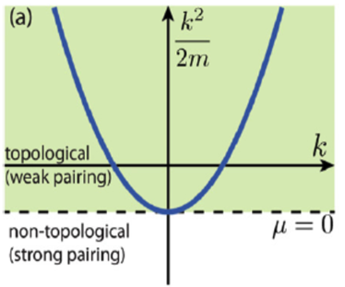
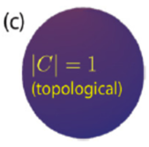
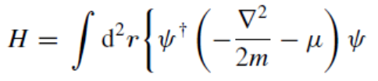

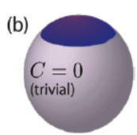
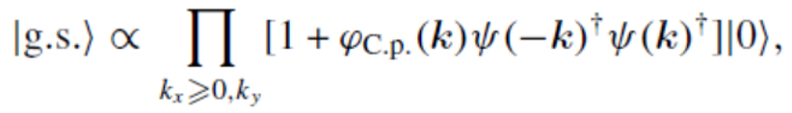
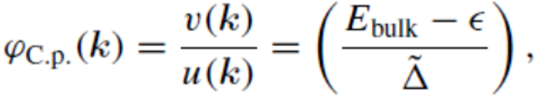
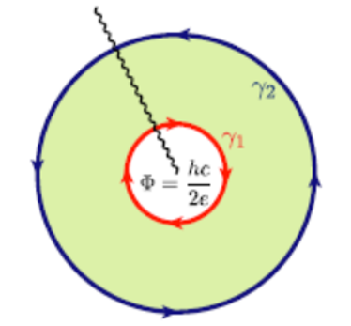
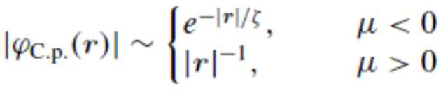
What is a topological superconductor?
Chern number
Toy model: Spinless p+ip in 2D
Majorana mode
in vortex induced
by a Magnetic field
Strong pairing
Weak pairing
Majorana mode corresponds to non-Abelian quasi-particle expected applicable for quantum computing.

Slide 5
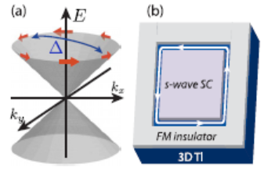



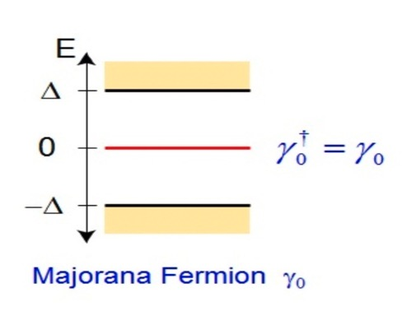
Fu and Kane proposed TSC generated by the proximity effect
S-wave pairing
After taking a unitary transformation
Fu and Kane PRL 100 096407， 2008
Obtaining spinless p+ip after projecting out the lower band
Time reversal symmetry-preserving
Notes:
TRS: time reversal symmetry for each s

Slide 6
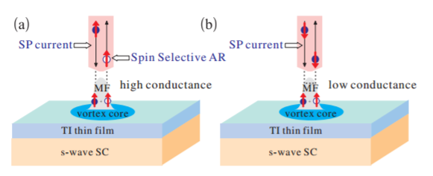
TSC Experimental realization of TSC by the proximity effect and detecting Majorana mode
Spin up
Spin down
Use Spin Selective Andreev Reflection to measure spin-dependent current under magnetic field at the center of the vortex
Magnetic fields
H-H Sun, et. al., PRL 116, 257003 (2016)
The spin polarized Majorana mode at r=0 leads to spin-sensitive tunneling spectrum.
at r=0
Since the contribution from normal state (not Majorana but normal quasi-particles in SCs) has to be spin-independent, the observation of the spin sensitive tunneling spectrum is a decisive evidence of observation of Majorana fermions.
Bias

Slide 7
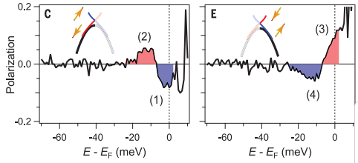
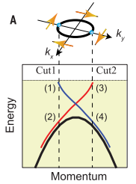
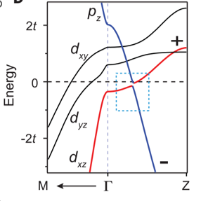
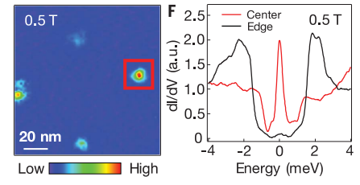
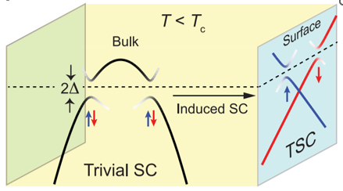
Dongfei Wang, et.al., Science. 362. 6312(2018)
TSC in Irion based superconductivity
FeTe_{0.55}Se_{0.45}
Peng Zhang, et.al., Science. 360. 6385(2018)
Gap opened by SOC, surface state with spin-momentum binding.
MZM
Superconductivity in the bulk.
SC in the Bulk + Topological Surface (band topology)
Topological Superconductor on the surface
Notes:
近年来，一些能带非平庸的铁基超导体成为研究拓扑超导体的明星材料。
如这里的铁碲硒。理论计算表明，通过在铁硒(FeSe)材料中参杂碲，可以有效增强自旋轨道耦合。自旋轨道耦合使费米面附近能带发生反转，产生拓扑非平庸的能带，对应的在一定的动量范围之内，存在自旋与轨道绑定的表面态。(上左图)
人们通过自旋分辨的ARPES（ SARPES ）观测到了这种自旋轨道绑定表面态。 (上右图)

Slide 8
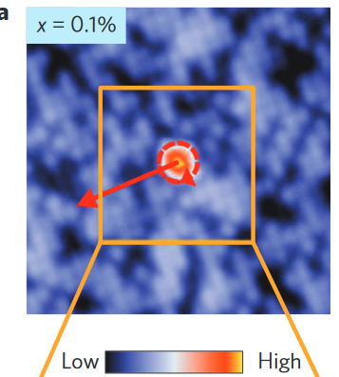
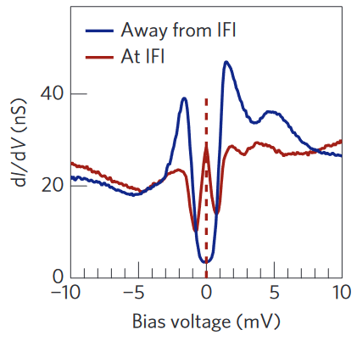
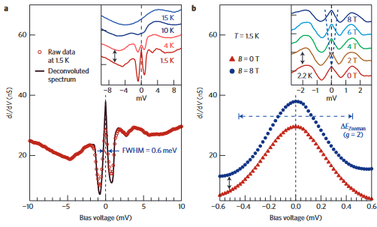
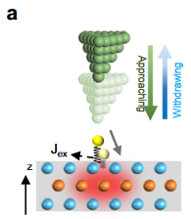
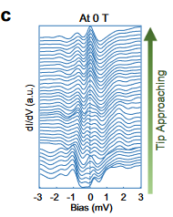
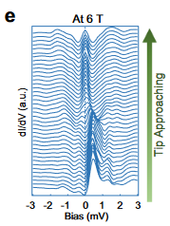
TSC in Irion based superconductivity
Puzzles of the Zero bias peaks (ZBP) with impurity
Yin, J.-X., et.al., Nature Physics.11.543 (2015)
Robust zero-energy bound state with adatom Fe, even with large external magnetic field.
Reversible transitions between Yu-Shiba-Rosinov states and a robust ZBP induced by modulating the exchange coupling of type-II Fe adatoms using the STM tip
Fan Peng, et.al., Nature communications. 12.1348 (2021)
Notes:
当有杂质存在时，问题变得更为复杂。
一个被争议的很多年的例子是，在FeTeSe表面部分铁附加原子杂质附近，人们检测到了零能峰（上中）。这个零能峰在强磁场下也稳定存在（上右） 。这些表明这个能峰有可能是MZM。
最近的实验表明，通过用针尖挤压这些表面铁附加原子，YSR峰可以转变为零能峰（下中），并且这个过程是可逆的（下右） 。
注：这里Type-II是指能检测到零能峰的Fe附加原子。相应的Type-I是指没有检测到零能峰的Fe附加原子。

Slide 9
Outlines
Background related issues on Topological superconductors(TSCs)
Anderson impurity coupled to TSCs with/without vortex
Numerical results
Summary
Reference： Phys. Rev. Lett. 122, 087001 (2019).
arXiv: 2206.04862 (2022)

Slide 10

Quantum magnetic impurity in metal
Magnetic impurity coupled (J) to non-interacting (mobile) electrons(N(E_{F}))
J
J
T>T_{K} high energies, weak correlation
free local moment
T<T_{K} low energies, strong correlation
Screening the local moment
$$\sim$$
Weak correlation: free local moment ⟹ Strong correlation: Screening the local moment, i.e. a Kondo singlet

Slide 11
Quantum magnetic impurity in a Superconductor
without Vortex:
Two possible processes
breaking and forming Kondo singlet with local spin,
creating Yu-Shiba-Rusinov state in the gap
breaking and then pairing or no breaking
SC + magnetic impurity
Notes:
对于没有漩涡的情行，其物理主要是超导配对势与（赝）近藤屏蔽的竞争。
当有漩涡时，超导能隙内会出现MZM以及CdGM态。右下角是无杂质，nu=1时的单粒子能谱。横坐标m为分波展开的角动量量子数。由于自旋动量绑定引入额外的Berry Phase相，这里的m取整数，而不是通常s-波漩涡态中的半整数。考虑粒子空穴对称性，m取整数对 m=0时形成Majorana零模至关重要。其它非零能的隙内态为CdGM 态。
同样由于自旋动量绑定，这里的MZM和CdGM都是自旋极化的。后面我们将看到，它们与杂质的耦合可以产生独特的杂质态特征。

Slide 12
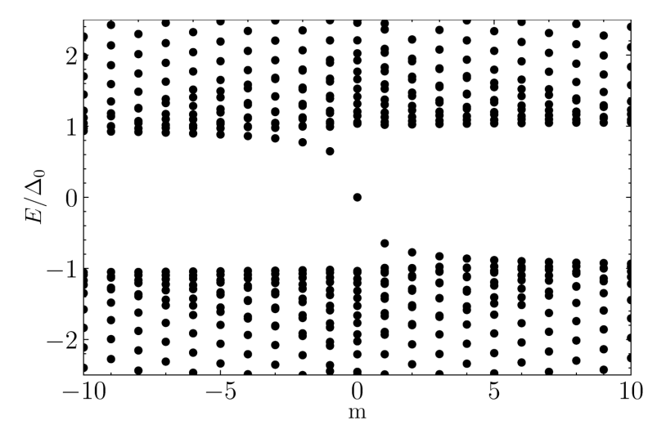
Quantum magnetic impurity in TSC with vortex
What happens, when TSC with vortex:
Caroli–de Gennes–Matricon bound states (CdGM)
Majorana zero modes (MZM)
CdGM
J
Single particle spectrum for $ν=1$ but no impurity. J is the Orbital angular momentum(OAM) index.
Notes:
对于没有漩涡的情行，其物理主要是超导配对势与（赝）近藤屏蔽的竞争。
当有漩涡时，超导能隙内会出现MZM以及CdGM态。右下角是无杂质，nu=1时的单粒子能谱。横坐标m为分波展开的角动量量子数。由于自旋动量绑定引入额外的Berry Phase相，这里的m取整数，而不是通常s-波漩涡态中的半整数。考虑粒子空穴对称性，m取整数对 m=0时形成Majorana零模至关重要。其它非零能的隙内态为CdGM 态。
同样由于自旋动量绑定，这里的MZM和CdGM都是自旋极化的。后面我们将看到，它们与杂质的耦合可以产生独特的杂质态特征。

Slide 13
Quantum magnetic impurity in TSC
Without Vortex:
Two possible processes
breaking and forming pseudo-spin Kondo singlet,
creating Yu-Shiba-Rusinov states
breaking and then pairing or no breaking
TSC + magnetic impurity
Rui Wang, et al, Phys. Rev. Lett. 122, 087001 (2019)
With a Vortex:
Four possible processes
Pseudo-spin Kondo Singlet
SC pairing
Impurity-MZM coupling
Impurity-CdGM coupling
Notes:
对于没有漩涡的情行，其物理主要是超导配对势与（赝）近藤屏蔽的竞争。
当有漩涡时，超导能隙内会出现MZM以及CdGM态。右下角是无杂质，nu=1时的单粒子能谱。横坐标m为分波展开的角动量量子数。由于自旋动量绑定引入额外的Berry Phase相，这里的m取整数，而不是通常s-波漩涡态中的半整数。考虑粒子空穴对称性，m取整数对 m=0时形成Majorana零模至关重要。其它非零能的隙内态为CdGM 态。
同样由于自旋动量绑定，这里的MZM和CdGM都是自旋极化的。后面我们将看到，它们与杂质的耦合可以产生独特的杂质态特征。

Slide 14
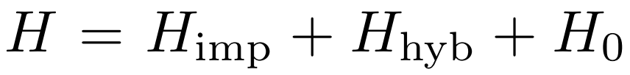
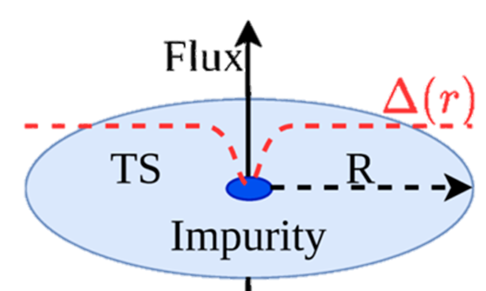
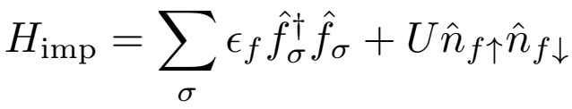
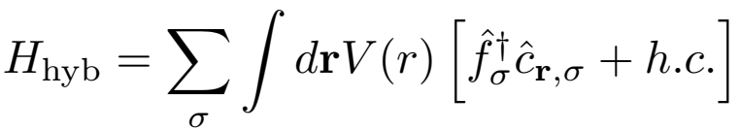
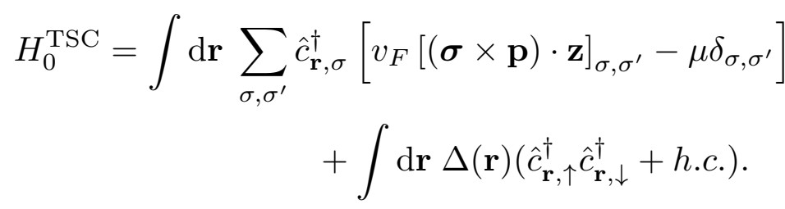

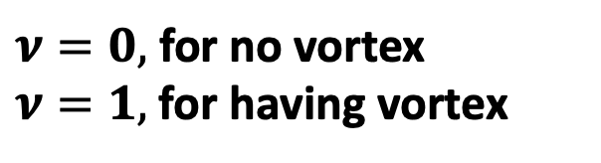
Model Hamiltonian
Anderson impurity
Topological Surface state with spin-momentum binding
Proximate s-wave SC
$ν=0,$ for no vortex
$ν=1,$for having vortex
$Δ_{0}=0.1, μ=0.2$ according to experimental on surface state of FeTeSe
Notes:
我们考虑一个拓扑超导表面上漩涡态与杂质耦合的情形。
其中，杂质为磁性Anderson杂质，它的磁性由杂质上的Hubbard U控制。为了简化计算，我们考虑杂质漩涡态被杂质钉住，且杂质处于漩涡态的中心。
拓扑超导态的哈密顿量由两部分组成，一部分是自旋-动量绑定的拓扑表面态，另一部分是由近邻效应带来的s-wave 超导配对。通过幺正变换，这个表面态等效为p+ip拓扑超导态。这个模型既可用于描绘超导-拓扑绝缘体异质结，也可用于描写铁基超导的表面态。根据FeTeSe的实验结果，我们这里取费米能mu = 0.2, 配对势Delta0 =0.1。 （注：铁基超导的体态配对还存在争议，可能是S+- 。 但由于其表面态主要集中在布里渊中心，其感受到的超导态可以近似看作常规s-波）。
由于磁通，这里的配对势需要引入一个绕数nu = 1。漩涡中心附近的超导被抑制，抑制的尺寸约为超导相干长度\xi。另一方面，对于第二类超导体，磁场的穿透深度远远大于超导相干长度，导致磁通中磁场较小。因此我们可以忽略漩涡中的规范势以及磁场分布。

Slide 15
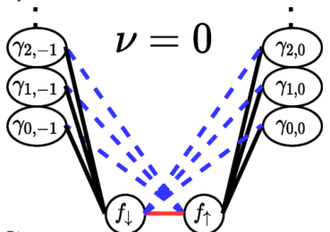
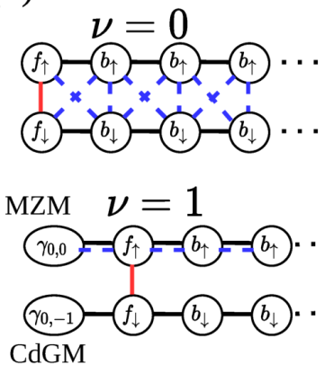
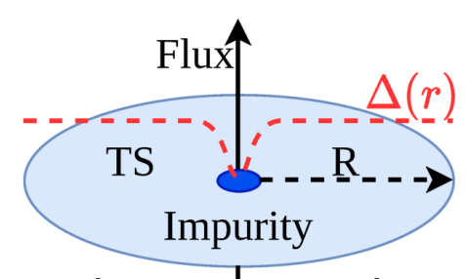
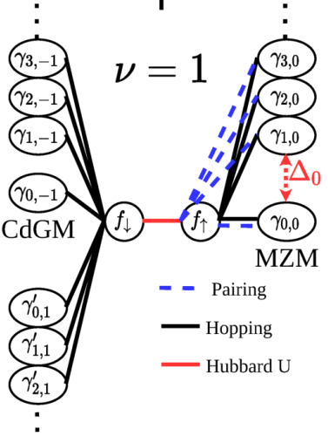
Methodology: by three steps, but no approximation is made.
Bogoliubov transformation
Block Lanczos
Original model
Star model
Chain model
Bogoliubov quasi-particles
Finite size DMRG algorithm
Notes:
通常的杂质模型可以用数值重整化方法得到较为满意的结果。但是这里由于漩涡带来的空间非局域性和隙内态，数值重整化无法直接应用。因此我们在方法上进行了更新。
首先，我们用实空间模型，考虑的是一个尺寸远大于超导相干长度的圆盘(左)。
考虑到系统具有旋转不变性，因此我们在角动量表象下求解实空间的BdG方程，将带漩涡超导对角化。对角化后的本征态为Bogoliubov准粒子。这些准粒子与杂质直接耦合，得到Star模型（中）。
在通过块Lanczos三对角化，我们将Star模型通过幺正变换变为只有最近邻相互作用的链模型。（右）在这个过程中，我们保持了杂质-MZM耦合，以及杂质- CdGM耦合，以便更好的分析它们所引入的物理机制。杂质，MZM与CdGM位于链的一端。
最后，通过DMRG求解链模型所有相关的隙内束缚态。
（注：
这个过程虽然没有做近似，但是实际处理时，需要对径向的Bessel函数基矢做截断，以及DMRG中需要对密度矩阵做截断。但是这两个截断引入的误差都是可控的。
可能的问题：这里如何保证DMRG得到的态是真正的基态？
答：首先，这里有超导能隙，所以相比于无能隙系统更容易得到基态。另外，我们实际处理时，可以先取一条包含杂质的较短的链进行求解，然后将其余的环境点依次加入到系统中。
）

Slide 16
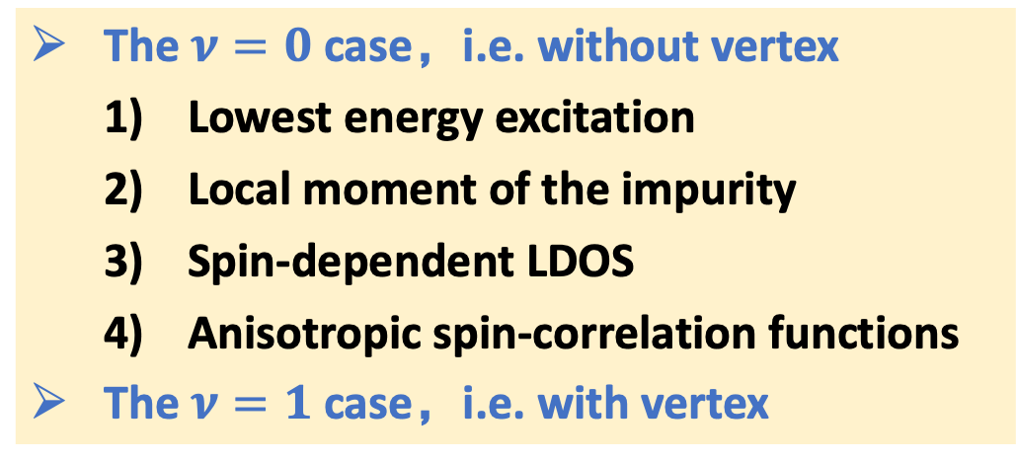
Outlines
Background related issues on Topological superconductors(TSCs)
Anderson impurity coupled to TSCs with/without vortex
Numerical results
Summary
The $ν=0$ case，i.e. without vertex
  Lowest energy excitation
  Local moment of the impurity
  Spin-dependent LDOS
  Anisotropic spin-correlation functions
The $ν=1$ case，i.e. with vertex
Reference： Phys. Rev. Lett. 122, 087001 (2019).
arXiv: 2206.04862 (2022)

Slide 17
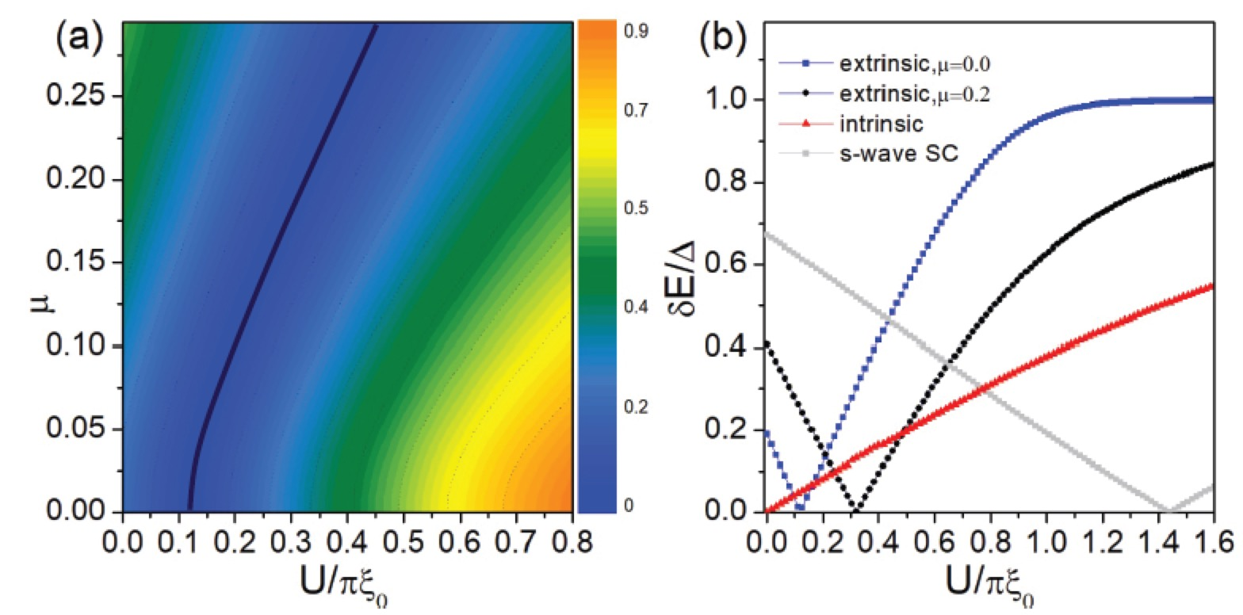


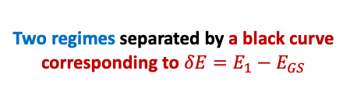

The $ν=0$ case，i.e. without vertex
1) Lowest energy excitation reveals a singlet-doublet GS transition
$$U_{c}(μ)$$
Two regimes separated by a black curve corresponding to $δE=E_{1}−E_{GS}$
$$U_{c}$$
Excitation gap closes at a critical value $U_{c}$ for each μ which increase$s U_{c}$ monotonically.
Notes:
Because of the effective hybridization function
The intrinsic p+ip SC is denoted by the red curve. Interestingly, the curve starts from zero and go up, without crossing with E=0, i.e. no singlet-doublet transition for the intrinsic model, distinguishable from the two extrinsic p+ip TSC cases: yellow and blue curves and one s-wave SC case: green curve.
↑

Slide 18
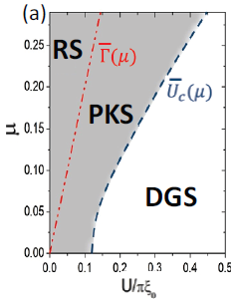
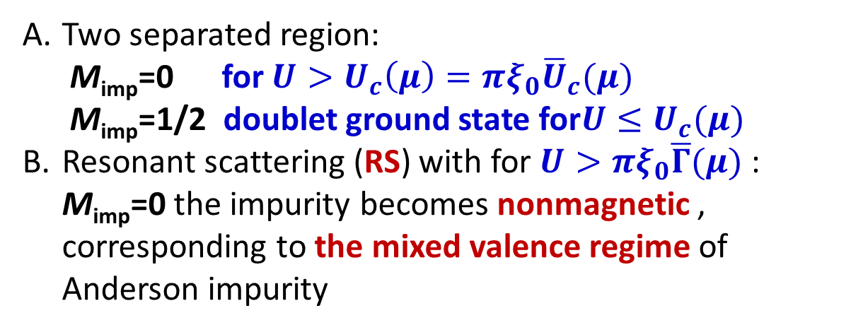
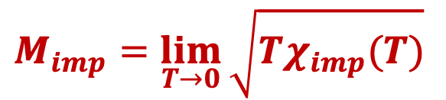
$$M_{imp}=\lim_{T→0}{\sqrt{Tχ_{imp}(T)}}$$
2) local moment of the impurity
Two separated region:
M_{imp}=0 for $U>U_{c}\left(μ\right)=πξ_{0}{\overline{U}}_{c}(μ)$
M_{imp}=1/2 doublet ground state for$U≤U_{c}(μ)$
Resonant scattering (RS) with for $U>πξ_{0}\overline{Γ}(μ)$: M_{imp}=0 the impurity becomes nonmagnetic , corresponding to the mixed valence regime of Anderson impurity
Notes:
RS: resonance scattering

Slide 19
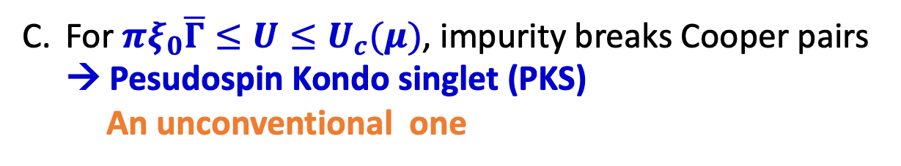
$$M_{imp}=\lim_{T→0}{\sqrt{Tχ_{imp}(T)}}$$
2) local moment of the impurity
Two separated region:
M_{imp}=0 for $U>U_{c}\left(μ\right)=πξ_{0}{\overline{U}}_{c}(μ)$
M_{imp}=1/2 doublet ground state for$U≤U_{c}(μ)$
Resonant scattering (RS) with for $U>πξ_{0}\overline{Γ}(μ)$: M_{imp}=0 the impurity becomes nonmagnetic , corresponding to the mixed valence regime of Anderson impurity
For $πξ_{0}\overline{Γ}≤U≤U_{c}(μ)$, impurity breaks Cooper pairs
→ Pesudospin Kondo singlet (PKS)
An unconventional one
Notes:
RS: resonance scattering

Slide 20
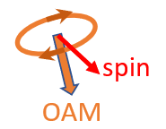
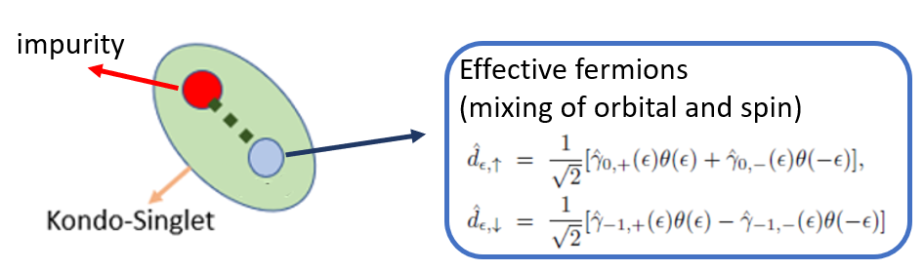
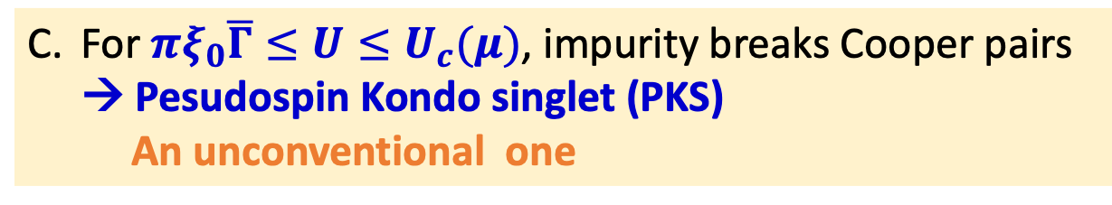
$$M_{imp}=\lim_{T→0}{\sqrt{Tχ_{imp}(T)}}$$
2) local moment of the impurity
Two separated region:
M_{imp}=0 for $U>U_{c}\left(μ\right)=πξ_{0}{\overline{U}}_{c}(μ)$
M_{imp}=1/2 doublet ground state for$U≤U_{c}(μ)$
Resonant scattering (RS) with for $U>πξ_{0}\overline{Γ}(μ)$: M_{imp}=0 the impurity becomes nonmagnetic , corresponding to the mixed valence regime of Anderson impurity
For $πξ_{0}\overline{Γ}≤U≤U_{c}(μ)$, impurity breaks Cooper pairs
→ Pesudospin Kondo singlet (PKS)
An unconventional one
Pseudospins
composed
by spin and
OAM (locked):
Notes:
RS: resonance scattering

Slide 21
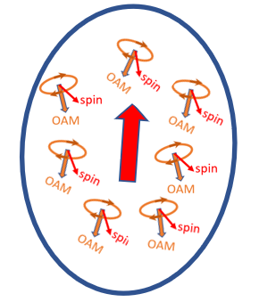

$$M_{imp}=\lim_{T→0}{\sqrt{Tχ_{imp}(T)}}$$
2) local moment of the impurity
Two separated region:
M_{imp}=0 for $U>U_{c}\left(μ\right)=πξ_{0}{\overline{U}}_{c}(μ)$
M_{imp}=1/2 doublet ground state for$U≤U_{c}(μ)$
Resonant scattering (RS) with for $U>πξ_{0}\overline{Γ}(μ)$: M_{imp}=0 the impurity becomes nonmagnetic , corresponding to the mixed valence regime of Anderson impurity
For $πξ_{0}\overline{Γ}≤U≤U_{c}(μ)$, impurity breaks Cooper pairs
→ Pesudospin Kondo singlet (PKS)
An unconventional one
Pseudospins
composed
by spin and
OAM (locked):
PKS
Notes:
RS: resonance scattering

Slide 22

$$M_{imp}=\lim_{T→0}{\sqrt{Tχ_{imp}(T)}}$$
2) local moment of the impurity
Two separated region:
M_{imp}=0 for $U>U_{c}\left(μ\right)=πξ_{0}{\overline{U}}_{c}(μ)$
M_{imp}=1/2 doublet ground state for$U≤U_{c}(μ)$
Resonant scattering (RS) with for $U>πξ_{0}\overline{Γ}(μ)$: M_{imp}=0 the impurity becomes nonmagnetic , corresponding to the mixed valence regime of Anderson impurity
For $πξ_{0}\overline{Γ}≤U≤U_{c}(μ)$, impurity breaks Cooper pairs
→ Pesudospin Kondo singlet (PKS)
An unconventional one
Anisotropic spin-spin correlations
Pseudospins
composed
by spin and
OAM (locked):
PKS
Notes:
RS: resonance scattering

Slide 23
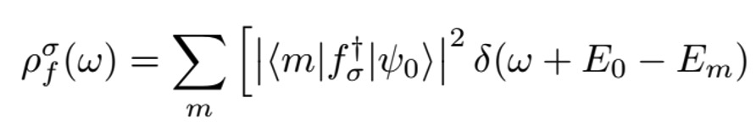
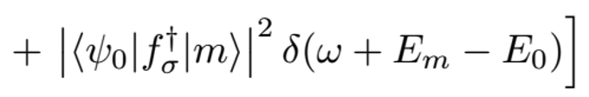
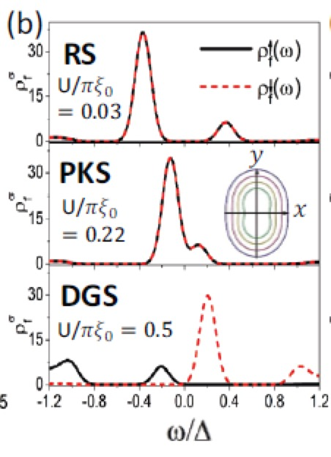
3) spin-dependent LDOS
spin up and spin down LDOS
degenerate for U<Uc
spin up and spin down LDOS
nondegenerate for U>Uc
The LDOS for up and down degenerate for U<Uc
The LDOS for up and down nondegenerate for U> Uc.
Differences in height and width and emergence of peaks.
Notes:
In DGS，计算可能不全面

Slide 24
4) Anisotropic spin-correlations:
spin up and spin down LDOS
degenerate for U<Uc
spin up and spin down LDOS
nondegenerate for U>Uc

Slide 25
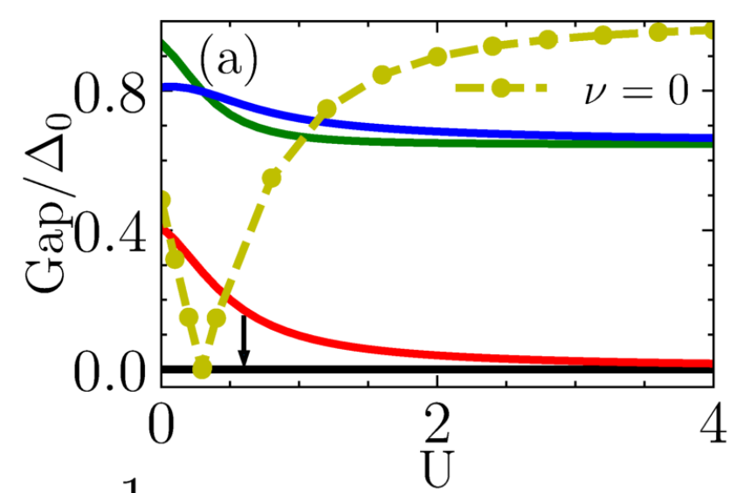
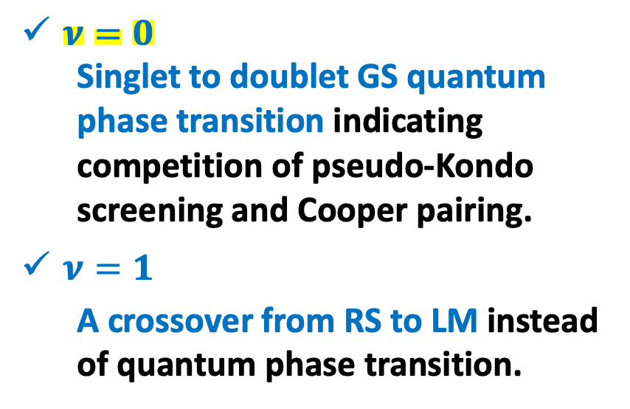

The $ν=1$ case，i.e. with vertex
Quantum transition turns into Crossover from RS to LM
$ν=0$
  Singlet to doublet GS quantum phase transition indicating competition of pseudo-Kondo screening and Cooper pairing.
$ν=1$
  A crossover from RS to LM instead of quantum phase transition.
Resonant
Scattering(RS)
Crossover
Local moment(LM)
Notes:
这个图是得到的隙内态能谱。
对于无漩涡(nu=0)的情形。我们也同样得到了从自旋单态到双重态的相变。这是由于近藤屏蔽与超导配对的竞争导致的。
但是对于涡旋（nu=1）情形，谱中没有发生相变。后面我们将看到，两个极限情形是比较好分析的。当U很小时，杂质处于共振散射态(RS)，当U很大时，杂质体现为与超导弱耦合的局域磁矩(LM)。因此我们得出结论，对于漩涡情形，发生了从RS到LM的跨越。
注：隙内态还包括m=-2, -3…的CdGM态，但是它们与杂质不耦合。
在跨越区域，我们预计近藤屏蔽会得到一定程度的保留，因为依然存在将杂质自旋翻转的散射通道。但是Majorana如何影响近藤屏蔽的工作还在进行中。

Slide 26
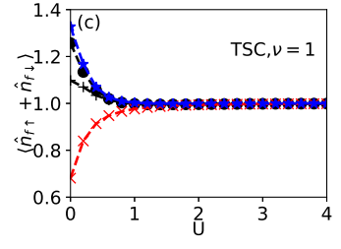







The $ν=1$ case，i.e. with vertex
$$RS at U\sim 0$$
Single occupation is not met
2. Charge fluctuation.
Mutual information
$I_{A:B}=S_{A}+$ $S_{B}−$ $S_{AB}$
3.
4. Adiabatically connect to RS of $ν=0$ case
Notes:
我们先来看U接近与0的情形。此时杂质不体现磁性，杂质上的电子可以较自由的跳跃到超导中，形成共振散射。此时，基态并不严格满足但占据条件（上左），但是其磁矩依然接近0（左下）。进一步，我们计算了杂质与环境的纠缠熵S_{imp}（右上） 。在U~0时， Simp约为2倍的ln2，说明不仅仅杂质的自旋与环境有较强的纠缠，其电荷自由的也同样与环境有较强的纠缠。同时U=0时我们让杂质远离漩涡中心，就可以绝热的得到无漩涡时的基态以及杂质态。这些结果表明U~0时，系统处于共振散射态。
问题：是不是$nu=0$时基态的磁矩M=0?
答： $mu=0$时，基态是4重简并的。即除了拓扑简并外，还有表变态Dirac点的粒子空穴对称对称性。此时每个态的M不为0，但是对这四个态的平均值为零。具体数值如下（1）Pup=1,Ndown=201时：E= -473.9573796726239, <nup>=0.5003069217137319, <ndown>=0.8336585314381131; (2) Pup=0,Ndown=201时：E=-473.957379672215, <nup>=0.499693078321513, <ndown>=0.8336585313810241 ; （3）Pup=1,Ndown=200时：E=- 473.957379672221, <nup>=0.5003069216909143, <ndown>=0.1663414685993372; (4) Pup=0,Ndown=200时：E=-473.9573796726156, <nup>=0.4996930782912339, <ndown>=0.1663414684894325 ;

Slide 27



The $ν=1$ case，i.e. with vertex
$$LM at U→∞$$
Single occupation is met.
2. Nearly degenerate ground states with opposite spin
3. Vanishing S_{Imp}, I_{Imp:MZM}, I_{Imp:CdGM} rules out strong coupling states.
$I_{A:B}=S_{A}+$ $S_{B}−$ $S_{AB}$
Notes:
当U很大时，杂质的单占据条件得以满足(上左)，且基态为自旋极化方向相反的简并态(上右)。进一步，我们计算了杂质与CdGM的互信息以及杂质与MZM的互信息(下)。这里的互信息体现的时杂质与CdGM以及MZM的纠缠。可以看出当U很大时，杂质与超导，MZM以及CdGM的纠错都很小。这些结果都表明，此时杂质体现为与环境弱耦合的局域磁矩。

Slide 28



The $ν=1$ case，i.e. with vertex
Crossover in U~0.1
Bulk-Impurity coupling
MZM-Impurity coupling
CdGM-impurity coupling
Bulk-Impurity coupling: Competition of Kondo Screening and Cooper pairing
CdGM-Impurity coupling: Effective Zeeman splitting.
Effective Zeeman splitting through Schrieffer-Wolff transformation.
Notes:
为了得到跨越区域的物理，我们人为的调节杂质与CdGM的耦合强度，以及杂质与MZM的耦合强度。
当杂质与MZM以及CdGM都不耦合时，我们依然能看到自旋单态到双重态的相变(左)。当杂质与CdGM也耦合时，这种相变依然存在，但是双重态的简并被打开（中）。因此我们得出结论，杂质与超导体态的耦合导致近藤屏蔽与超导配对的竞争，而CdGM对杂质引入有效的Zeeman劈裂。CdGM导致的Zeeman劈裂也可以通过SW变换看出(右)。

Slide 29





The $ν=1$ case，i.e. with vertex
$$\text{Crossover} \text{in}\text{ 0<}\text{U}\text{<1}$$
$$×a$$
3) MZM-impurity coupling: Level crossing to avoided level crossing.
QPT to crossover.
Notes:
接下来，我们通过一个系数因子a来调节杂质-MZM之间的耦合强度。
当a=0时相变发生的位置为U = 0.15。当a不等于0时，此处的能谱由能级交叉变为能级免交叉，相应的，相变也转变为跨越(左图)。因此我们得出结论，MZM与杂质的耦合导致跨越。
这一跨越过程也可以从对称性较度来进行分析。考虑自旋向上的链的占据数奇偶性。当a=0时在相变点存在四重简并。其中两重为MZM带来的拓扑简并，另外两重为体态与杂质不同粒子数奇偶性之间的偶然简并。MZM与杂质的耦合破坏了这种偶然简并，使能级交叉变为免交叉。
注：此处画的都是a比较小的情形。当a=1时，这些虚线恢复为完整谱中绿色实线。

Slide 30


Spin resolved local density of state
$ρ_{f}^{↑}$ has a zero peak (MZM).
Nondegeneracy between $ρ_{f}^{↑} and ρ_{f}^{↓}$
Electron component of $ρ_{f}^{↑}$ and $ρ_{f}^{↓}$ settled at the energy of CdGM；
Hole component of $ρ_{f}^{↑}$ vanished at $U\sim 1$
Nearly zero peak in $ρ_{f}^{↓}$ for U>1, with opposite spin-polarization and comparable height compared to the MZM peak.
Notes:
接下来，我们计算杂质上的局域态密度LDOS。这里的LDOS与STM测到的偏压峰直接相关。
在Lehmann表示下，LDOS种的峰由基态到各激发态之间的跃迁所形成。考虑所用隙内态到基态之间的跃迁过程，我们得的LDOS如图所示。对于所有的U，在Rho up谱中都有一个零能峰（峰1）。这个峰是由于MZM造成的，因此我们也将其称为MZM峰。我们注意到，随着U增大，峰2将逐渐靠近零能。特别是，它的高度与MZM峰相近，但是自旋极化方向相反。
我们期望这个特征峰能在相关的实验中得以检测。
注意：这里的近零能峰和MZM峰都是由于MZM-杂质的耦合导致的，因此从微扰的角度上来说，具有相同的高度。CdGM会使它们的高度出现偏差。因此这里的双峰特征是一般性的，不取决于模型的特定参数。

Slide 31



Summary
Adapt DMRG to the impurity-pinned vortex TSC’s system .
Crossover ($ν=1$)emerges instead of quantum phase transition ($ν=0$).
$ν=0$
Singlet to doublet GSs Quantum phase transition.
$ν=1$
Crossover from resonant scattering to the Local moment region because of the impurity-MZM coupling.
Different role of Bulk-impurity, CdGM-impurity and MZM-impurity coupling.
Near-zero energy peak and Majorana zero-peak, comparable in height but with opposite spin polarizations.
Our results are not only relevant but also important for interpretation of recent experimental findings on MZM from iron based superconductors.
Notes:
总结：
我们从模型出发，用推广映射方法和DMRG得到了漩涡种的磁性杂质态。
我们发现由于杂质与MZM的耦合，导致熟知的单态到双重态之间的相变变为RS到LM的跨越。同时，我们得到的三种耦合在跨越过程中所起的作用。
最后，我们发现除了Majorana零能峰，在LDOS中还存在自旋极化方向相反，高度相近的杂质峰。

Slide 32

Thanks for your attention ！

Slide 33







FeTe_{0.55}Se_{0.45}
Integer quantized CdGM states in a topological vortex
Half-odd-integer quantized CdGM states in an ordinary vortex
$$\frac{Δ}{E_{f}}≈0.5$$
Well separated MZM and CdGM states.
Lingyuan Kong, et.al., Nature Physics.15.1181 (2019)
Notes:
相对于异质结，Fe基的拓扑超导体有很多优势。如结构更简单，超导转变温度更高等。
另一个优势是它的超导能隙与化学势的比值较大(左图)，因此隙内态的能量间隔较大。这是有利于绝热拓扑编织的。（注：这里的化学势是相对于Dirac点定义的）
人们也在量子极限下，在一些漩涡中分辨出了零能峰，并且观测到了一系列的隙内态（右上中）。而且这些零能峰在误差范围内是整数分立的（右上右） ，这与Fu-Kane模型中漩涡态的理论计算得到的MZM以及CdGM态相符。
注意到，并不是所有涡旋中都能看到零能峰。这方面的理论依然存在争议。实验上，人们在这些平庸的涡旋中观测到了分立的非零能隙内态（右下左） ，而且这些零能峰在是按半整数分立的（右下右）这与一般超导中的CdGM态相符。
除了FeTeSe, 其它候选材料还有：(Li, Fe) OHFeSe，CaKFe4As4等。

Slide 34


Puzzles of the Zero bias peaks (ZBP) with impurity
Proposals:
Quantum Anomalous Vortex.
PhysRevX.9.011033(2019)
Local π -phase shifts
PhysRevB.106.L180504(2022)
Local spin-triplet interorbital pairing
PhysRevB.106.L201107(2022)
YSR
……
Spin-resolved STM peaks around Type-II Fe adatom.
ZBP without spin polarization. (YSR state)
Spin-resolved STM peaks around Type-I Fe adatom. Spin polarized YSR state.
Dongfei Wang, et.al., Physical Review Letters.126.076802 (2021)
Notes:
然而，当用自旋分辨的STM测量时，发现Fe杂质附近，有些检测到自旋极化的非零能峰（左， 占41% ），要么是检测到没有自旋极化的零能态（右，占30% ）。这些结果与YSR理论更符合，而不符合MZM理论。
目前针对这些零能峰有一些理论。如反常漩涡态，局域pi相位变化，局域自旋三重配对等。但是这些结果依然需要进一步的理论和实验分析。
杂质带来的疑问也出现在涡旋被杂质钉住的(Li0.84Fe0.16)OHFeSe材料中。PRX 8, 041056 (2018)

Slide 35






Details on Methodology: Real model to Star model:
Solving the real space BdG equation
Trial wave function
$$m=0, ±1,⋯$$
Bogoliubov transformation
Bogoliubov transformation
Of the SC-impurity hybridization
In practice, expand u(r), v(r) with Bessel function
, truncate to j_{max}
Notes:
说明：
此处解实空间的BdGM方程将超导的哈密顶量对角化。
我们在角动量表象下求解。角度方向用分波展开。由于H中自旋-动量绑定项提供了额外的Berry Phase， 这里m=0, +-1。。。, 而不是s-波涡旋态中的半整数。
对于径向，引入Bessel函数作为圆盘上的正交归一基矢。
对角化后Gamma_{n, m}为Bogoliubov准粒子算符，它们满足一般的费米子对易关系。n和m分别为能量和角动量指标。
在BdG方程中我们人为的引入了空穴使得自由度加倍。因此，我们只需要考虑E>0的Bogoliubov准粒子即可。

Slide 36

Details on Methodology: The star model:
TSC, | TSC,
Both and couple to m=-1 and m=0 quasiparticles (pseudo-spin) with hopping and pairing. | Only couple to m=0 quasiparticle (also MZM) with hopping and pairing. couple to m=-1 quasiparticle (also CdGM) and particle-hole transformed m=1 with hopping.
Notes:
超导对角化的哈密顿量与杂质构成star model. 此时杂质直接与Bogoliubov准粒子耦合。
Vortex-free 情形(nu=0) ，向上与向下的杂质电子与m=0，m=-1 Bogoliubov准粒子耦合。此时总自旋不守恒，但是由m=0，m=-1构成的赝自旋守恒。
Vortex-free 情形(nu=1)，赝自旋也不再守恒。向上的杂质电子与m=0的Bogoliubov准粒子(包括MZM)耦合，向下的杂质电子与m=\pm 1的Bogoliubov准粒子耦合(包括一个CdGM)。对m=1的Bogoliubov准粒子做粒子空穴变换就得到如图所示star model。
把所有m=1的bogoliubov准粒子做了一个粒子空穴变换。变换之前杂质和m=1的准粒子是通过pairing耦合的。变换后就变为hopping了。
nu=0的真自旋也是极化的。但是赝自旋守恒。vortex使得轨道发生了变化，贋自旋也不守恒了。
把所有m=1的bogoliubov准粒子做了一个粒子空穴变换。变换之前杂质和m=1的准粒子是通过pairing耦合的。变换后就变为hopping了。

Slide 37

Application to a quantum magnetic coupled to superconductors
Finite size DMRG applicable

Slide 38




Details on Methodology: Star model to Chain model:
Block Lanczos
tridiagoalize
Long range hopping
Nearest hopping
TSC, | TSC,
Total pseudospin is conserved. | total quasi-particle number (couple to ) is conserved. Parity of quasi-particle number (couple to ) is conserved.
Notes:
我们通过块Lanczos过程，将star model通过幺正变换变为只有最近邻相互作用的链模型，以进行下一步的DMRG数值计算。这里Block Lanczos也是将矩阵三对角化，与Lanczos的区别在于对角项和次对角项都是矩阵。
为了分析微观机制，我们在Lanczos过程中精确的保留MZM以及CdGM与杂质的耦合。
此处b_{up/down}中的下标箭头不是真正的自旋。是把不同m的Bogoliubov准粒子做幺正变换后的新的准粒子。

Slide 39

Details on Methodology: DMRG
Impurity
Environment
To avoid falling into local minimums, start from short chain, then environment sites are added successively.
Step 1
Step 2
Step 3
…
Parameters and convergency
. M=2000, truncate error . compared to exact results for Topological degeneracy for =60 and =140
Notes:
对于杂质模型，如果我们从随机的初态出发，经常会得到局域能量最小（local minimum）的态而不是全局能量最小（global minimum）的态。实际操作时，我们先考虑一个包含杂质的短链，再将环境逐渐加入到系统中，直到所有的环境都加入到系统中为止。对比U=0的精确解，此过程可以较好的得到真正的基态。
我们取圆盘半径远远大于超导相干长度，从而拓扑简并度小于10^{-3}Delta_0。
数值上，整个过程只有两个近似。一个是由Bessel函数基矢的截断引入的，一个是DMRG中密度矩阵的截断引入的。我们对这两个截断分别做了细致的收敛性分析，以保证结果的可靠性。

Slide 40




Magnetic impurity in the vortex of S-wave SC
Singlet to doublet phase transition.
Enhanced Singlet region by CdGM.
Notes:
这个是普通s-波的结果。v=1时，CdGM是自旋简并的。此时，singlet到doublet的相变依然存在。由于CdGM为杂质提供了额外的散射通道，使得Kondo屏蔽得到了增强。相应的，Singlet区间增大。

Slide 41


NRG results for the impurity thermal entropy.
Local moment
~ U/2
~ h_{z}
~ E_{CdGM}

Slide 42

External Zeeman field.

Slide 43
Wilson NRG implementation

Slide 44
1) Lowest energy excitation reveals a singlet-doublet transition
Excitation gap closes at a critical value Uc for each μ
U_{c} is significantly reduced compared to conventional s-wave SC case
Chemical potential increases U_{c}
Notes:
Because of the effective hybridization function
The intrinsic p+ip SC is denoted by the red curve. Interestingly, the curve starts from zero and go up, without crossing with E=0, i.e. no singlet-doublet transition for the intrinsic model, distinguishable from the two extrinsic p+ip TSC cases: yellow and blue curves and one s-wave SC case: green curve.
↑

Slide 45





Numerical Renormalization Group method
m
Renormalization
transformation
m x n
Kenneth G. Wilson
1975
$${\left\{|\left.φ_{i+1}\right\rangle \right\}}_{mn×1}={\left\{|\left.{\overline{φ}}_{i}\right\rangle \right\}}_{m×1}⨂{\left\{|\left.σ_{i+1}\right\rangle \right\}}_{n×1}$$
$$B_{i}$$
$$B_{i+1}$$
i+1
renormalized
block
added
site
increased
block

Slide 46


Numerical Renormalization Group method
The m lowest eigenvector of $H_{B_{i+1} }$
$$H_{B_{i+1} }U=EU,$$
$$E=diag(e_{1},e_{2},e_{3},⋯,e_{m})$$
$$e_{1}≤e_{2}≤e_{3}≤⋯,≤e_{m}$$
$${{\left\{|\left.{\overline{φ}}_{i+1}\right\rangle \right\}}^{T}}_{1×m}={{\left\{|\left.φ_{i+1}\right\rangle \right\}}^{T}}_{1×mn}U_{mn×n}$$
$${\overline{O}}_{m×m}=U_{m×mn}^{T}O_{mn×mn}U_{mn×m}$$
m
Renormalization
transformation
m x n
$${\left\{|\left.φ_{i+1}\right\rangle \right\}}_{mn×1}={\left\{|\left.{\overline{φ}}_{i}\right\rangle \right\}}_{m×1}⨂{\left\{|\left.σ_{i+1}\right\rangle \right\}}_{n×1}$$
$$B_{i}$$
$$B_{i+1}$$
i+1
renormalized
block
added
site
increased
block
Strategy：convert exponentially increasing dimensions with the number of sites into one linearly within an iterative scheme.

Slide 47


Application to the single-impurity Kondo problem.
Magnetic impurity coupled (J) to non-interacting electrons
J
$$\sim$$
only those state with energies $\left|ε−E_{F}\right|≤T_{K}$ relevant
$T_{K}i$ntroduces naturally cutoff of energies

Slide 48

Application to the single-impurity Kondo problem.
J
Rescale it to give the following recursive relations:
J

Slide 49

How well does Wilson RG work?
J
$_{n}=0$ and $_{n}=\frac{D(1+Λ^{−1})}{2Λ^{\frac{n}{2}}}$ with $n$ increased and $☹$>1.
Very successful for Kondo problem： flow diagrams，thermodynamics，dynamics properties with relative error：10^{－3；}
Work well and only suited for single impurity problems but not for homogenous systems：
  big truncation error
  converge very slow

Slide 50
Application to a quantum magnetic coupled to superconductors
NRG mapping scheme

Slide 51


When μ=0, straightforward mapped to standard 1D Wilson chain
with an alternating hopping
By a further Bogoliubov & p-h transformation:

Slide 52



When μ=0, straightforward mapped to standard 1D Wilson chain
with an alternating hopping
By a further Bogoliubov & p-h transformation:
Wilson chain with staggered on-site potential and staggered hoppings

Slide 53

When μ=0, straightforward mapped to standard 1D Wilson chain
with an alternating hopping
By a further Bogoliubov & p-h transformation:
Wilson chain with staggered on-site potential and staggered hoppings
When μ≠0， one need treat
pseudospin channels mixed ladder chain!

Slide 54

p+ip wave symmetry pairing
p-wave symmetry pairing

Slide 55

Features of MF
Zero energy
Cone shape distribution
SSAR or SESAR

